Slide 1

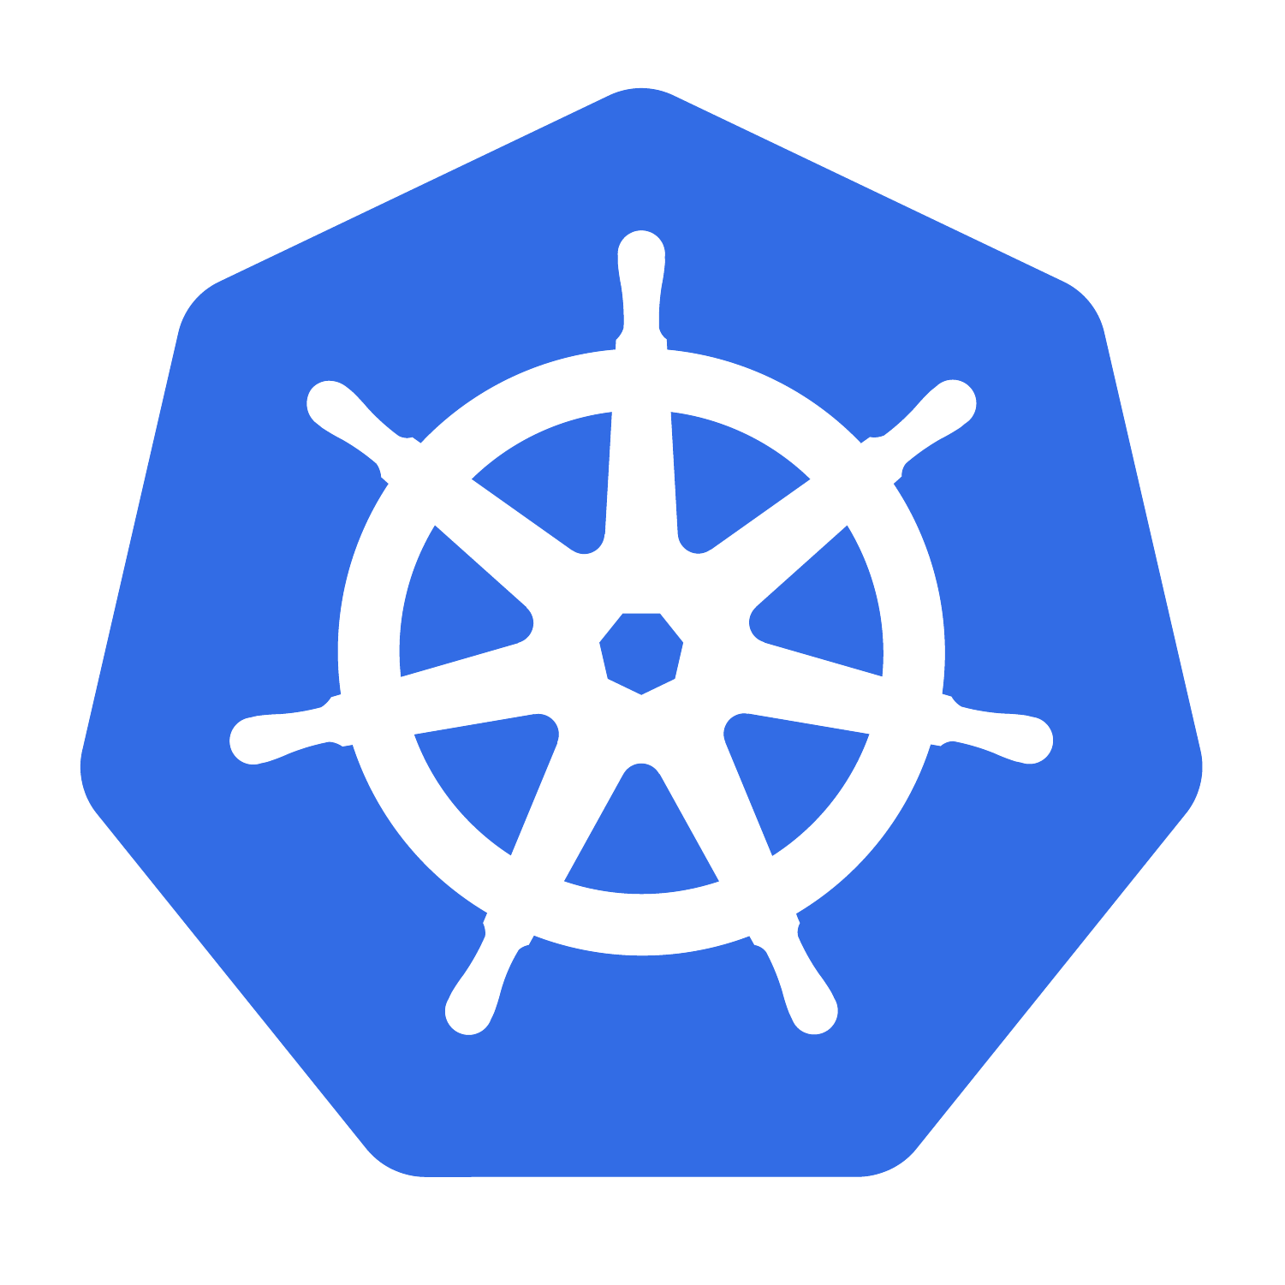
JSYSTEMS · DEVOPS TRAINING · 2026
Docker i Kubernetes
Dzień 1 — Fundamenty
Maciej Krajewski · jsystems.pl

Slide 2
Plan dnia 1
Docker: obrazy, "co źle?", multistage, hardening
K8s podstawy: Pod, Service, Probes, Deployment
kubectl: kontekst, exec, debug
Multi-container Pod: sidecar pattern
~ 13 ćwiczeń · 7 bloków × 45 min · 09:00–16:00

Slide 3
🐳
Docker
Konteneryzacja w 4 godziny.

Slide 4
Co jest źle z tym Dockerfile?
FROM alpine ← (1)
RUN apk add --update nginx ← (2)(3)
RUN rm -rf /var/cache/apk/* ← (4)
RUN mkdir -p /tmp/nginx
COPY nginx.conf /etc/nginx/nginx.conf
COPY default.conf /etc/nginx/conf.d/default.conf
WORKDIR /usr/html ← (5)
COPY . ./ ← (6)
CMD nginx ← (7) kontener UMRZE!
Ćwiczenie D1/01: znajdź 8-10 problemów. Hint: cache, USER, EXPOSE, HEALTHCHECK, .dockerignore

Slide 5
Multi-stage build — Go binary do scratch
Single-stage (~900 MB)
Multi-stage (~10 MB)
FROM golang:1.22
FROM golang:1.22 AS build
WORKDIR /app
WORKDIR /app
COPY . .
COPY . .
RUN go build -o app
RUN CGO_ENABLED=0 go build -o app
# cały toolchain w obrazie
CMD ["./app"]
FROM scratch
COPY --from=build /app/app /
CMD ["/app"]
~900 MB
~10 MB
0
single-stage
multi-stage (90× mniej)
CVE w OS packages
Ćwiczenie D1/02: zbuduj oba, porównaj rozmiar i CVE (trivy)

Slide 6
Trivy — skan obrazów (demo na żywo)
$ trivy image --severity HIGH,CRITICAL --exit-code 1 vuln-app:v1
vuln-app:v1 (debian 11.5)
Total: 347 (HIGH: 198, CRITICAL: 149)
CVE-2021-44228 log4j RCE via JNDI lookup
CVE-2022-22965 spring RCE Spring4Shell
$ echo $? → 1 # CI pipeline blocked
Co skanuje: OS packages · language deps (npm, pip, go) · misconfig · secrets
W CI: z → blokuje merge
SARIF output → GitHub code scanning, GitLab security dashboard
🎤 Demo: zapuścimy skan na obrazie z log4j 2.14 — zobaczymy log4shell w akcji

Slide 7
Supply chain — Cosign + SBOM
Cosign (Sigstore) — kryptograficzne podpisywanie obrazów
Keyless signing (OIDC) — krótko żyjące cert od GitHub Actions / Google
SBOM = Software Bill of Materials — lista WSZYSTKICH komponentów (CycloneDX)
Rekor — publiczny transparency log (jak CT dla TLS)
$ cosign sign --key cosign.key myapp:v1
$ trivy image -f cyclonedx -o sbom.json myapp:v1
$ cosign attest --predicate sbom.json --type cyclonedx myapp:v1
$ cosign verify --key cosign.pub myapp:v1 → ✓ valid
📋 Wg agendy: "podpisywanie obrazów (Cosign), SBOM (przegląd)" — sekcja 9, w D4 dyskusja Supply Chain

Slide 8
Hardening obrazu — checklist
Build-time
Runtime / K8s
✓ Distroless / Alpine base
✓ Pinowane wersje (nginx:1.27.0)
✓ Multi-stage build
✓ .dockerignore
✓ USER nonroot
✓ Hadolint (CI lint)
✓ readOnlyRootFilesystem
✓ capabilities: drop ALL
✓ seccomp: RuntimeDefault
✓ HEALTHCHECK
✓ Trivy scan (D1)
✓ Cosign + admission verify (D4)
Defense in depth: obraz musi być bezpieczny nawet jeśli uruchomi się bez SecurityContext klastra → szczegóły w D4/05

Slide 9
☸️
Kubernetes
Orkiestracja w 4 godziny.

Slide 10
Architektura Kubernetes
CONTROL PLANE
kube-apiserver · etcd
scheduler · controller-manager
▼
Worker Node
Worker Node
Worker Node
kubelet
kube-proxy
containerd
kubelet
kube-proxy
containerd
kubelet
kube-proxy
containerd

Slide 11
Pod — najmniejsza jednostka
1+ kontenerów dzielących sieć (localhost) i wolumeny
Efemeryczny — restart = nowy IP (Service stabilizuje, D1/07)
Najmniejsza jednostka schedulingu (nie kontener!)
Multi-container: sidecar, ambassador, adapter, init (D1/12)
$ kubectl apply -f pod.yaml
$ kubectl get pods
$ kubectl describe pod myapp # events, status
$ kubectl logs -f myapp # follow logs
$ kubectl exec -ti myapp -- sh # wejdź do kontenera
$ kubectl port-forward myapp 8080:80

Slide 12
Service + DNS w klastrze
Type
Co
Kiedy
ClusterIP
tylko wewnątrz klastra
internal microservices (default)
NodePort
port na każdym node (30000–32767)
quick test, dev
LoadBalancer
external LB (cloud / MetalLB)
produkcja, public-facing
ExternalName
DNS alias do external service
legacy DB poza klastrem
DNS w klastrze: service-name.namespace.svc.cluster.local — CoreDNS automatycznie. Pod widzi search domain → wystarczy service-name

Slide 13
Healthchecks — Liveness, Readiness, Startup
Probe
Co robi gdy fail
Kiedy
Liveness
restartuje kontener
deadlock, zacięty proces
Readiness
usuwa Pod ze Service Endpoints
warming up, lost DB
Startup
tłumi Liveness/Readiness
wolne JVM apps (60s+ boot)
⚠️ Antywzorzec: Liveness == Readiness na tym samym endpoincie → boot loop. Liveness = żywotność procesu, Readiness = gotowość do ruchu.

Slide 14
Deployment + rolling update
spec:
strategy:
type: RollingUpdate
rollingUpdate:
maxSurge: 25% # dodatkowe Pody w trakcie
maxUnavailable: 0 # zawsze 100% dostępne
ReplicaSet pod spodem — historia rollback (default 10 wersji)
status / history / undo / restart
Zmiana template → nowy ReplicaSet, stary skalowany do 0
📚 Pełne porównanie 6 strategii (Recreate · Rolling · Blue/Green · Canary · A/B · Shadow): D3

Slide 15
Multi-container Pod — 4 wzorce
Pattern
Co robi
Przykład
Sidecar
rozszerza funkcjonalność app
log shipper, metrics scraper
Ambassador
local proxy do external service
Redis proxy, Envoy mesh
Adapter
format normalizer dla external
nginx logs → JSON
Init container
pre-start setup (sequencing)
DB migration, fetch secrets
Native sidecar (K8s 1.29+): initContainers z restartPolicy: Always = sidecar startujący PRZED main, żyjący do końca Poda

Slide 16
Podsumowanie Dnia 1
Docker: "co jest źle?" Dockerfile, multi-stage Go → scratch, Trivy demo, Cosign
K8s podstawy: architektura, Pod, Service + DNS, Probes, Deployment
Zarządzanie: kubectl context, exec, logs, port-forward
Wzorce: multi-container Pod (sidecar, ambassador, adapter, init)
Jutro (D2): Workloady (Jobs, CronJob, StatefulSet, DaemonSet) · ConfigMap + Secrets · AuthN/AuthZ + RBAC · Gateway API + cert-manager + Let's Encrypt

Slide 17
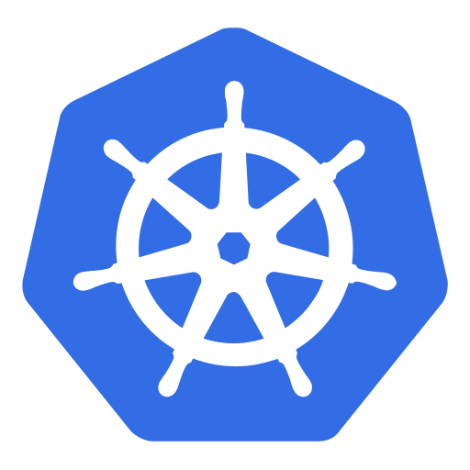
JSYSTEMS · DEVOPS TRAINING · 2026
Workloady, AuthN, Gateway API
Dzień 2
Maciej Krajewski · jsystems.pl

Slide 18
Plan dnia 2
Workloady: Jobs, CronJob, StatefulSet, DaemonSet
Storage: emptyDir, hostPath, PV/PVC, StorageClass
Konfiguracja: ConfigMaps, Secrets (3 typy)
AuthN/AuthZ: SA Token, x509 cert, OIDC + RBAC
Gateway API: Envoy + cert-manager + Let's Encrypt
~ 10 ćwiczeń · 7 bloków × 45 min · 09:00–16:00

Slide 19
Jobs i CronJob
Job = jednorazowe zadanie (DB migration, batch processing)
CronJob = harmonogram cron → tworzy Job
Wzorce paralelizmu: completions × parallelism, work queue, indexed (1.24+)
spec:
parallelism: 5 # 5 równolegle
completions: 100 # 100 łącznie sukcesów
backoffLimit: 6
activeDeadlineSeconds: 3600
⚠️ Pułapki CronJob: concurrencyPolicy (Allow/Forbid/Replace) · startingDeadlineSeconds · history limit · łatwo zalewa node

Slide 20
Storage — od emptyDir do StorageClass
Warstwa
Co
Kiedy
emptyDir
temp per Pod (RAM lub disk)
cache, scratch
hostPath
katalog z node
debug, NIE produkcja
PV
klaster-level resource
admin pre-provisioning
PVC
user request o storage
użycie z Pod
StorageClass
template dynamic provisioning
cloud (EBS, GCE disk, …)
Reclaim Policy: Retain (manual cleanup, bezpieczne) · Delete (auto, dla ephemeral) · Recycle (DEPRECATED)

Slide 21
ConfigMap — env vars vs mount
Env vars (statyczne)
Mount jako pliki (auto)
Zmiana CM → wymaga restart Pod
Auto-refresh ~60s
Aplikacja odczytuje raz przy starcie
Aplikacja musi reagować (inotify)
Proste dla starych aplikacji
Lepsze dla cloud-native
$ kubectl create configmap conf --from-file=./
$ kubectl create configmap conf --from-env-file=env
$ kubectl create configmap conf --from-literal=KEY=val
stakater/Reloader: auto-restart Deployment przy zmianie CM/Secret (annotation-based)

Slide 22
Secrets — 3 typy + Vault
$ kubectl create secret generic my-app # Opaque (default)
$ kubectl create secret docker-registry registry # imagePullSecrets
$ kubectl create secret tls my-tls --cert= --key= # Gateway/Ingress
⚠️ K8s Secret = base64, NIE szyfrowane! etcd encryption at rest to minimum dla produkcji.
HashiCorp Vault — D4/04: CSI Driver / env / agent injector
SOPS — szyfrowane YAML w Git, decrypt przy
Sealed Secrets — encrypted Secrets w Git, decrypt przez controller
External Secrets Operator — sync z AWS/GCP/Azure secret managers

Slide 23
AuthN / AuthZ — flow
Request
AuthN
AuthZ
Admission
etcd
AuthN: kim jesteś?
AuthZ: co możesz?
ServiceAccount Token — in-cluster Pod
x509 Client Cert — admin emergency
OIDC — human user (SSO)
Webhook — custom IDP
RBAC (najpopularniejsze) — Role + Binding
ABAC (legacy)
Webhook — custom (np. OPA)
Node — special dla kubelet

Slide 24
RBAC — Role + RoleBinding
apiVersion: rbac.authorization.k8s.io/v1
kind: Role # lub ClusterRole (cross-namespace)
metadata: { name: pod-reader, namespace: prod }
rules:
apiGroups: [""]
resources: ["pods"]
verbs: ["get", "list", "watch"]
===
kind: RoleBinding
subjects: [{ kind: User, name: alice }]
roleRef: { kind: Role, name: pod-reader }
Test bez wykonywania:

Slide 25
Gateway API — modern Ingress
Ingress (legacy)
Gateway API (GA 1.29)
Annotations hell (per controller)
Role-oriented: infra / cluster / app
Tylko HTTP/HTTPS
HTTPRoute, TCPRoute, GRPCRoute, TLSRoute
Brak role separation
Native filters (rewrite, mirror, redirect)
Stagnant od 2020
Portable (Envoy, NGINX, Cilium, Istio)
GatewayClass
Gateway (LB)
HTTPRoute
Service / Pod
D2/07: Envoy Gateway + cert-manager + Let's Encrypt staging — automatyczne TLS, HTTP-01 challenge

Slide 26
StatefulSet — bazy w K8s?
Cecha
Deployment
StatefulSet
Pod names
app-7c5d-x9p (random)
app-0, app-1, app-2
Ordering
równoległe
sekwencyjne (czeka na N-1)
DNS
tylko Service
pod-N.svc.ns.svc.cluster.local
Storage
shared / brak
per-Pod PVC (volumeClaimTemplates)
Scale down
losowy
Pod z najwyższym ordinal
🤔 Bazy w K8s — kontrowersja: dla małych OK z operatorem (PostgreSQL, MongoDB), dla mission-critical klasy enterprise raczej managed (RDS, Cloud SQL, Atlas)

Slide 27
DaemonSet — jeden Pod per node
Zawsze jeden Pod na każdym pasującym node — nowy node → automatyczny Pod.
Use cases
Filtrowanie nodów
Log collector — Fluent Bit, Promtail
Metrics — node-exporter, DCGM
CNI — Calico, Cilium
Security — Falco (D4/08)
Storage — Longhorn, Ceph
nodeSelector — label match
affinity — bardziej elastyczne
tolerations — taintowane nody (np. CP)
nodeSelector:
nvidia.com/gpu.present: "true"
# tylko GPU nody (D5/04)

Slide 28
Podsumowanie Dnia 2
Workloady: Jobs/CronJob, StatefulSet (DBs?), DaemonSet
Storage: emptyDir → PV/PVC → StorageClass (dynamic)
Konfiguracja: ConfigMap (env vs mount), Secrets (3 typy + Vault)
AuthN/AuthZ: SA Token, x509 cert, OIDC + RBAC
Gateway API + cert-manager + Let's Encrypt — modern Ingress
Jutro (D3): Init containers · QoS + LimitRange · Metrics Server + HPA · 6 strategii wdrożeń (Canary, Blue/Green, A/B, Shadow) · Scheduling (affinity, taints, TSC) · Priority + preemption · NetworkPolicy · Drain + PDB

Slide 29

JSYSTEMS · DEVOPS TRAINING · 2026
Scheduling, Autoscaling, Deployment
Dzień 3
Maciej Krajewski · jsystems.pl

Slide 30
Plan dnia 3
Init containers + sidecar lifecycle (1.29+)
QoS classes + ResourceQuota + LimitRange
Metrics Server + HPA (CPU + custom metrics)
6 strategii wdrożeń: Recreate, Rolling, Blue/Green, Canary, A/B, Shadow
Scheduling: affinity, taints, TSC, PriorityClass
NetworkPolicy + node maintenance (drain + PDB)
~ 9 ćwiczeń · 7 bloków × 45 min · 09:00–16:00

Slide 31
Init containers
Cechy
Use cases
Uruchamiane sekwencyjnie przed main
Każdy musi exit 0
Fail = restart całego Poda
Wait for DB / Service
Schema migration
Fetch secrets / config
chown / chmod volumes
# K8s 1.29+ — Native sidecars (initContainers z restartPolicy: Always)
initContainers:
name: log-shipper
restartPolicy: Always # sidecar startujący PRZED main
image: fluent/fluent-bit

Slide 32
QoS classes — kogo OOM-killnąć?
Klasa
Warunek
OOM-kill priority
Guaranteed
requests == limits
killed last (najwyższa ochrona)
Burstable
requests < limits
medium
BestEffort
brak requests/limits
killed first
Produkcja: Guaranteed dla critical (DB, payment) · Burstable dla typowego web · BestEffort tylko batch/dev

Slide 33
HPA — Horizontal Pod Autoscaler
apiVersion: autoscaling/v2
kind: HorizontalPodAutoscaler
spec:
scaleTargetRef: { name: my-app }
minReplicas: 2
maxReplicas: 50
metrics:
type: Resource
resource: { name: cpu, target: { averageUtilization: 70 } }
Wymóg: (D3/03)
Scale-up szybki, scale-down wolny (default 5 min stabilization)
Custom metrics przez Prometheus Adapter (RPS, queue length)
VPA = vertical (zmienia requests/limits) · Karpenter = nody (D5/04)

Slide 34
Strategie wdrożeń — 6 wariantów
Strategia
Downtime
Resource
Rollback
Recreate
TAK
1×
trudny
Rolling
NIE
1.25×
wolny
Blue/Green
NIE
2×
natychmiastowy
Canary
NIE
1.x×
natychmiastowy + auto na metryk
A/B
NIE
2×
per cohort (cookie)
Shadow
NIE
2×
n/a (read-only)
Argo Rollouts = automated Canary z metryk Prometheus + auto-rollback. Flagger = analogicznie z service mesh.

Slide 35
Scheduling — 3 mechanizmy
Mechanizm
Co robi
Produkcja
Node/Pod Affinity
preferuj / wymagaj lokalizacji
DB blisko cache (locality)
Taints + Tolerations
"nie planuj tu bez zgody"
GPU pool, spot instances
Topology Spread
rozrzuć po domenach (zone, host)
multi-zone HA (3 repliki = 3 zone)
PriorityClass
wywłaszczanie (preemption)
critical workload first
Komplementarne, nie alternatywne. W produkcji kombinacja: GPU node = taint + nodeSelector + priority + TSC dla replikacji

Slide 36
NetworkPolicy — default-deny
Default w K8s: wszystkie Pody mogą rozmawiać z wszystkimi. W multi-tenant = problem.
apiVersion: networking.k8s.io/v1
kind: NetworkPolicy
spec:
podSelector: { matchLabels: { app: backend } }
policyTypes: [Ingress, Egress]
ingress:
from:
podSelector: { matchLabels: { app: frontend } } # tylko frontend
⚠️ Wymaga CNI z policy support: Calico ✓ · Cilium ✓ · Weave ✓ · Flannel default — NIE wspiera

Slide 37
Node maintenance — drain + PDB
cordon → drain → patch / reboot → uncordon
$ kubectl cordon $NODE # nie planuj nowych
$ kubectl drain $NODE \
--ignore-daemonsets \ # DaemonSet zostaje
--delete-emptydir-data # temp data
# patch / reboot / replace
$ kubectl uncordon $NODE
apiVersion: policy/v1
kind: PodDisruptionBudget
spec:
minAvailable: "75%" # lub maxUnavailable: 1
selector: { matchLabels: { app: critical } }
drain respektuje PDB — czeka aż ewikcja nie naruszy budżetu. Zero downtime przy patchowaniu floty.

Slide 38
Podsumowanie Dnia 3
Init containers + native sidecars (1.29+)
QoS: Guaranteed > Burstable > BestEffort + LimitRange + Quota
HPA: autoscaling z metryk (CPU, custom z Prometheus)
6 strategii wdrożeń + Argo Rollouts dla auto-Canary
Scheduling: Affinity, Taints, TSC, PriorityClass
NetworkPolicy default-deny + drain z PDB
Jutro (D4): Security pełen stack — PSA · SecurityContext · Vault · kube-bench (CIS) · Trivy Operator (in-cluster CVE) · Falco (runtime) · OPA/Gatekeeper · Service Mesh + Pentesty + Supply chain (przegląd)

Slide 39

JSYSTEMS · DEVOPS TRAINING · 2026
🔒
Security — pełen stack
Dzień 4
Maciej Krajewski · jsystems.pl

Slide 40
Plan dnia 4 — Security pełen stack
Pod-level hardening
Cluster security tools
Debug Pod (kubectl debug)
Pod Security Admission
Admission Controllers + CEL
HashiCorp Vault
SecurityContext
kube-bench (CIS audit)
Trivy Operator (in-cluster CVE)
Falco (runtime detection)
OPA / Gatekeeper
Teoria + przegląd
Service Mesh · Pentesty · Supply chain
~ 9 ćwiczeń + 3 przeglądy · 7 bloków × 45 min

Slide 41
Pod Security Admission (PSA)
Standard
Co
privileged
wszystko (default) — najmniej restrykcyjny
baseline
minimal restrictions (no host network/PID/IPC, no privileged)
restricted
hardened: non-root + drop ALL capabilities + seccomp + read-only FS
apiVersion: v1
kind: Namespace
metadata:
labels:
pod-security.kubernetes.io/enforce: restricted # wymusza
pod-security.kubernetes.io/audit: restricted # loguje
pod-security.kubernetes.io/warn: restricted # ostrzega

Slide 42
SecurityContext — defense in depth
spec:
securityContext:
runAsNonRoot: true
runAsUser: 1000
seccompProfile: { type: RuntimeDefault }
containers:
securityContext:
allowPrivilegeEscalation: false # no setuid escalation
readOnlyRootFilesystem: true # tmpfs dla /tmp
capabilities: { drop: ["ALL"] } # minimum
Defense in depth: image hardening (D1) + SecurityContext (Pod-level) + PSA (namespace-level) + OPA (cluster-level)

Slide 43
HashiCorp Vault — secrets w produkcji
K8s Secret = base64. Produkcja: Vault = encryption + audit + dynamic secrets + leases.
1. CSI Driver
2. CSI + env vars
3. Agent Injector
Secrets jako pliki w volume
Mount + sync do K8s Secret
Sidecar renderujący secrets
Auto-rotation, encrypted storage
Aplikacja czyta z env (legacy)
Auto-renew leases
env:
annotations:
volumes:
valueFrom: { secretKeyRef: ... }
vault.hashicorp.com/agent-inject
csi: { driver: secrets-store.csi.k8s.io }

Slide 44
kube-bench — CIS K8s Benchmark
~150 best practices security dla klastra K8s, automatyzowane jako Job.
$ kubectl apply -f kube-bench-job.yaml
$ kubectl logs job/kube-bench
[PASS] 1.1.1 API server pod spec permissions 600 ...
[FAIL] 5.1.5 default ServiceAccounts not actively used
[WARN] 5.1.6 Service Account Tokens only mounted where necessary
# Summary: 54 PASS, 12 FAIL, 22 WARN
Sekcja 1-3: Control Plane (apiserver, etcd, scheduler, controller-manager)
Sekcja 4: Worker Nodes (kubelet, config files)
Sekcja 5: Policies (RBAC, PSA, NetworkPolicy)
Profile per provider: EKS, GKE, AKS, RKE2 (osobne benchmarki)

Slide 45
Trivy: D1 (CI) vs D4 (klaster)
D1: trivy CLI w CI
D4: Trivy Operator
Statyczny — przed deployem
Ciągły — w klastrze
Skan obrazu w pipeline
Skan running Pods (re-skan co 6h)
Exit code → blokuje merge
VulnerabilityReport CRD
SARIF do GitHub code scanning
Wykrywa nowe CVE w starych obrazach
$ helm install trivy-operator aqua/trivy-operator -n trivy-system
$ kubectl get vulnerabilityreports,configauditreports,exposedsecretreports -A
# Grafana dashboard 17813 — Trivy reports visualization

Slide 46
Falco — runtime security (eBPF)
Wykrywa anomalie LIVE — w przeciwieństwie do Trivy/kube-bench (statyczne).
Co wykrywa
Output
Shell w produkcyjnym kontenerze
Zapis do
Mount sensitive paths (docker.sock)
Nieoczekiwany egress
ECC errors (hardware)
Falcosidekick → Slack, PagerDuty
Elasticsearch, Kafka, Loki
AWS Lambda, GCP Functions
50+ destinacji
rule: Custom — Write to /etc
condition: evt.is_open_write and fd.name startswith /etc/ and container
output: "Zapis do /etc (user=%user.name file=%fd.name)"
priority: WARNING

Slide 47
OPA / Gatekeeper — policy as code
Admission webhook + Rego policy. Wymusza policies w runtime — nie ufa dyscyplinie devów.
# 1. ConstraintTemplate (klasa policy → generuje nowy CRD)
kind: ConstraintTemplate
spec: { crd: { spec: { names: { kind: K8sRequiredLabels } } } }
targets: [{ rego: "violation[...] { missing = required - provided; ... }" }]
# 2. Constraint (instancja — Pod musi mieć label 'owner')
kind: K8sRequiredLabels
spec:
match: { kinds: [{ apiGroups: [""], kinds: [Pod] }] }
parameters: { labels: ["owner"] }
Alternatywa Kyverno — YAML zamiast Rego, prostsze. Native dla K8s, popularniejsze w nowych klastrach.

Slide 48
Service Mesh — Istio · Linkerd · Cilium
⚠️ Tylko teoria — bez warsztatu (zbyt obszerne na D4)
Cecha
Istio
Linkerd
Cilium SM
Sidecar
Envoy
linkerd2-proxy (Rust)
eBPF + Envoy L7
Złożoność
wysoka
niska
średnia
Latency overhead
5-10ms
1-3ms
minimal (in-kernel)
Wybór
bogate funkcje
prostota, ops
już mam Cilium CNI
Kiedy mesh: 50+ microservices · zero-trust · mTLS compliance. Kiedy NIE: monolit + 2-3 services · brak platform team.

Slide 49
Pentesty K8s — narzędzia + frameworki
⚠️ Tylko teoria + linki — pentesty wymagają osobnego środowiska + autoryzacji
Fazy ataku
Narzędzia
Recon — kube-hunter, nmap
Compromised Pod — SA token, Kubelet API
Lateral movement — bez NetworkPolicy
Persistence — mutating webhook, hidden CronJob
kube-hunter — recon (Aqua)
peirates — interactive pentest
amicontained — "where am I, what can I"
kubescape — manifests + cluster + IDE
Frameworki: MITRE ATT&CK for Containers · NSA/CISA K8s Hardening Guide · CIS Benchmark (D4/06)

Slide 50
Supply chain — od kodu do Poda
git push
Trivy scan (D1)
Cosign sign + SBOM
Registry
Admission verify
Trivy Operator (D4)
SLSA framework — Supply chain Levels for Software Artifacts (Google). L1: docs · L2: hosted CI · L3: signed provenance · L4: hermetic + 2-party review
Sigstore Policy Controller — admission webhook weryfikujący Cosign signature
Keyless signing (OIDC) — github.com/myorg/myrepo workflow identity
SBOM w klastrze — Trivy Operator generuje per VulnerabilityReport
Connaisseur, Ratify — alternatywne admission verifiers

Slide 51
Podsumowanie Dnia 4
PSA + SecurityContext — Pod-level hardening
Vault — production secrets (CSI, env, agent)
kube-bench — CIS audit klastra
Trivy Operator — runtime CVE scan + Grafana dashboard
Falco — runtime detection (eBPF) + Falcosidekick
OPA/Gatekeeper — policy as code (Rego)
Service Mesh · Pentesty · Supply Chain — przegląd + frameworki
Jutro (D5): Helm charts (install + own) · Prometheus + Grafana + Loki · kubeadm walkthrough · AI/GPU na K8s (fake-gpu-operator + MIG + time-slicing) · Kueue + DCGM + production practices · narzędzia developerskie

Slide 52

JSYSTEMS · DEVOPS TRAINING · 2026
Helm, Monitoring, kubeadm, AI/GPU
🔥
Dzień 5
Maciej Krajewski · jsystems.pl

Slide 53
Plan dnia 5
Helm: install z repo + tworzenie własnego chartu
Monitoring: Prometheus Operator + Grafana + AlertManager
Logi: Loki + Fluent Bit + LogQL
kubeadm: klaster od zera (3 CP + 3 W + kube-vip + Cilium)
AI/GPU: fake-gpu-operator, MIG, Time-slicing, Kueue
Narzędzia: kubectx, k9s, Lens, Telepresence (cheatsheet)
~ 4 ćwiczenia + 5 przeglądów · 7 bloków × 45 min

Slide 54
Helm — package manager K8s
Chart = paczka + templates Go + values.yaml
Release = instancja chartu w klastrze (z imieniem)
artifacthub.io = "npm dla Helm" (tysiące community charts)
$ helm repo add bitnami https://charts.bitnami.com/bitnami
$ helm install my-app bitnami/wordpress -f values.yaml
$ helm upgrade --install --atomic my-app ./mychart # auto-rollback
$ helm rollback my-app 1
$ helm history my-app
$ helm template ./mychart --debug # render bez install
--atomic w CI: krytyczne — automatic rollback przy fail. Stan release w Secret

Slide 55
kube-prometheus-stack
Wszystko w jednym Helm chart: Prometheus Operator + Grafana + AlertManager + node-exporter + kube-state-metrics
Prometheus Operator
Grafana
Loki (logs)
CRD-y: ServiceMonitor
PrometheusRule
AlertmanagerConfig
PodMonitor, Probe
Preinstall'd dashboards
K8s cluster, node, pod
17813 Trivy reports
12239 DCGM (GPU)
Promtail / Fluent Bit
LogQL (jak PromQL)
Chunks compression
Cheap object storage (S3)
$ helm install monitoring prometheus-community/kube-prometheus-stack -n monitoring
$ helm install loki grafana/loki-stack -n loki

Slide 56
Custom Prometheus alerts
apiVersion: monitoring.coreos.com/v1
kind: PrometheusRule
spec:
groups:
name: app.alerts
rules:
alert: HighErrorRate
expr: |
sum(rate(http_requests_total{status=~"5.."}[5m])) > 0.05
for: 5m
annotations:
summary: "Error rate > 5% przez 5 min"
runbook_url: "https://runbooks.example.com/high-error"
AlertManager → Slack · PagerDuty · Opsgenie · email · webhook. Routing po severity, deduplication, silencing.

Slide 57
kubeadm — produkcyjny klaster od zera
Cel: 3 CP + 3 worker + kube-vip (HA) + Cilium CNI — 6 VM, ~30 min instalacji.
# Pierwszy CP:
$ sudo kubeadm init --config kubeadm-config.yaml --upload-certs
$ cilium install --version 1.17.6
# Reszta CP:
$ sudo kubeadm join ... --control-plane --certificate-key XYZ
# Workery:
$ sudo kubeadm join ...
Narzędzie
Cel
kubeadm
manual install — pełna kontrola
kops
automation dla AWS
kubespray
Ansible playbook (cross-cloud)
k3s / RKE2
lightweight, edge, embedded
EKS / GKE / AKS
managed control plane (cloud)

Slide 58
🔥
AI / GPU na K8s
Najszybciej rosnący segment K8s w 2024-2026
SEKCJA 10 AGENDY

Slide 59
GPU stack na K8s — 4 warstwy
Pod: nvidia.com/gpu: 1
aplikacja prosi o GPU jako resource limit
K8s scheduler
respektuje extended resources, nodeSelector, taints
NVIDIA Device Plugin (DaemonSet)
gRPC do kubelet, raportuje liczbę GPU per node
NVIDIA GPU Operator
orkiestracja: Driver + Toolkit + DCGM + MIG manager + GFD
D5/04: używamy fake-gpu-operator (Run:AI) — emulacja całego stosu na CPU-only K3d klastrze. Ćwiczenia działają, scheduling i logika OK.

Slide 60
GPU sharing — 3 modele
W produkcji jedno GPU może być współdzielone między wieloma workloadami. Trzy mechanizmy:
1. Time-slicing
2. MIG (hardware)
3. MPS (NVIDIA)
Software multiplexing
Hardware partitioning
Multi-Process Service
1 fizyczne GPU = N wirtualnych
Tylko A100 / A30 / H100
CUDA processes share context
1/N czasu kompute
Dedicated SMs + memory
Mniej overhead niż time-slicing
Wspólna pamięć (walka)
1g.5gb, 3g.20gb, 7g.80gb
Wymaga MPS daemon na node
działa wszędzie
izolacja, predictable
CUDA-optimized
brak izolacji
tylko Ampere/Hopper
CUDA only

Slide 61
MIG — Multi-Instance GPU (A100 80GB)
Hardware partitioning — jedno A100 = 1 do 7 izolowanych mini-GPU
Profile
SMs
Memory
Max instances
Use case
1g.10gb
1/7
10 GB
7
inference małych modeli (BERT, ResNet)
2g.20gb
2/7
20 GB
3
inference większych (Llama 7B int8)
3g.20gb
3/7
20 GB
2
fine-tuning małych modeli
4g.40gb
4/7
40 GB
1
fine-tuning średnich
7g.80gb
7/7
80 GB
1 (cały)
training od zera, multi-node
resources:
limits:
nvidia.com/mig-1g.5gb: 1

Slide 62
Kueue + DCGM — production AI
Kueue — job queueing
DCGM Exporter — metryki GPU
Po co?
Kluczowe metryki
3 teamy współdzielą 16 GPU
Team A nie używa → Team B borrowuje
Fair sharing + quota
DCGM_FI_DEV_GPU_UTIL — % SM
DCGM_FI_DEV_FB_USED — memory
DCGM_FI_DEV_GPU_TEMP — alert >83°C
DCGM_FI_PROF_PIPE_TENSOR_ACTIVE
DCGM_FI_DEV_ECC_DBE_VOL_TOTAL — ECC errors
ResourceFlavor → ClusterQueue → LocalQueue → Workload
Integracje
Job, JobSet, MPIJob, RayJob, PyTorchJob
Grafana dashboard 12239

Slide 63
GPU production practices
Dedicated node pool — taint
Spot instances — 70-90% taniej (jeśli checkpointing)
Karpenter zamiast Cluster Autoscaler — szybszy provisioning, multi-instance type, spot fallback
Image pre-loading (Spegel) — 5GB pull × 100 nodów = 500GB ruchu
Cost monitoring — OpenCost / Kubecost (per team chargeback)
Time-slicing dla dev/inference, MIG dla produkcji
Kluczowa decyzja: on-demand vs spot vs reserved? Karpenter automatyzuje ratowanie z spot termination → on-demand fallback.

Slide 64
Narzędzia developerskie — cheatsheet
Sekcja 11 agendy — bez ćwiczeń, instalacja własna (brew/scoop/apt).
CLI
GUI / dev
kubectx
switch context
Lens
desktop GUI multi-cluster
kubens
switch namespace
Headlamp
open-source alternatywa Lens
k9s
terminal UI dla K8s
Telepresence
local dev z proxy do remote
stern
multi-pod log tail
VS Code K8s
manifesty, debug, snippets
kube-ps1
prompt z context+namespace
Headlamp
CNCF, lekki, web-based

Slide 65
Podsumowanie 5-dniowego kursu
Dzień
Tematy główne
D1
Docker (bad Dockerfile + multi-stage) + K8s podstawy (Pod, Service, Probes, Deployment)
D2
Workloady, Storage, ConfigMap+Secrets, AuthN/AuthZ, Gateway API
D3
QoS, HPA, 6 strategii wdrożeń, scheduling, NetworkPolicy, drain+PDB
D4
Security pełen stack: PSA, Vault, kube-bench, Trivy Op, Falco, OPA
D5
Helm, Prometheus+Loki, kubeadm, AI/GPU (fake-gpu, MIG, time-slicing)
Dziękuję! 🎉

